Slide 1
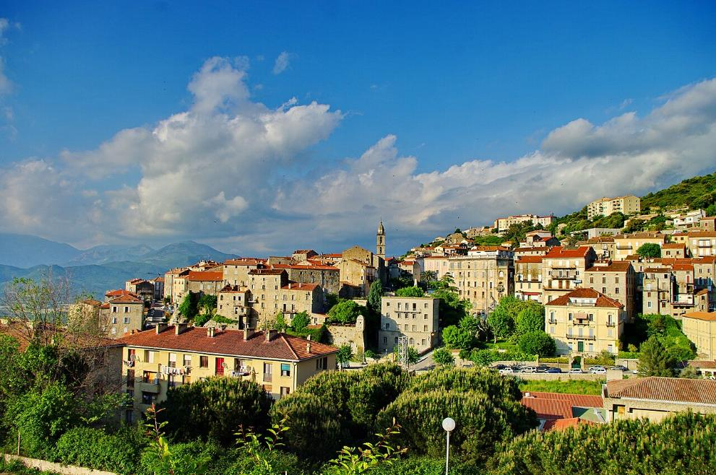
La ville de Sartène. - Corse

Slide 2
Sartène est une commune française située dans la circonscription départementale de la Corse-du-Sud et le territoire de la collectivité de Corse. Capitale du Sartenais, Sartène a le rang de sous-préfecture de Corse-du-Sud. Ses habitants sont appelés les Sartenais (en corse Sartinesi).

Slide 3
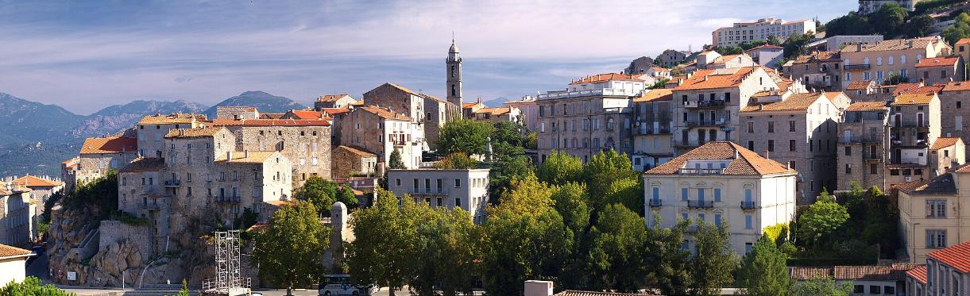
Panorama sur la ville.

Slide 4
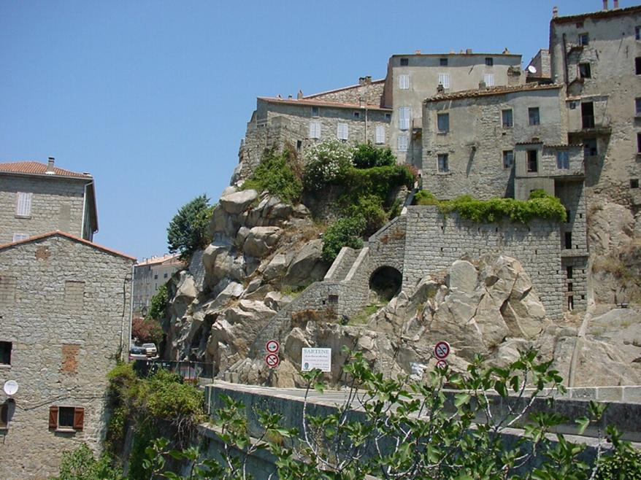
Sartène, construite sur d'énormes blocs rocheux ; on y entre par le pont de la Scaledda.

Slide 5
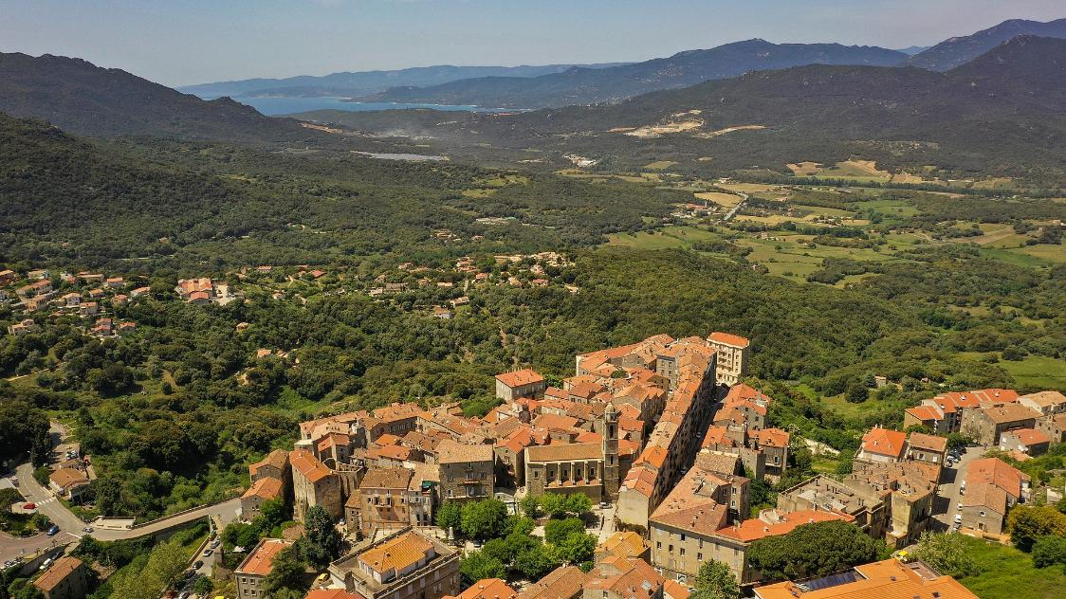
Vue de Sartène depuis un drone.

Slide 6
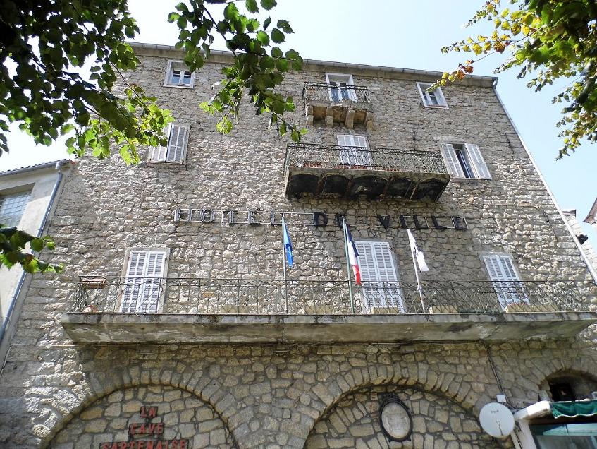
L'hôtel de ville de Sartène, ancien palais des Lieutenants génois.

Slide 7
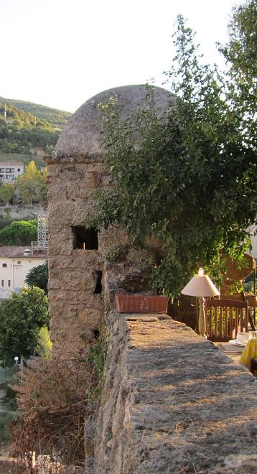
Échauguette, sur les fortifications.

Slide 8
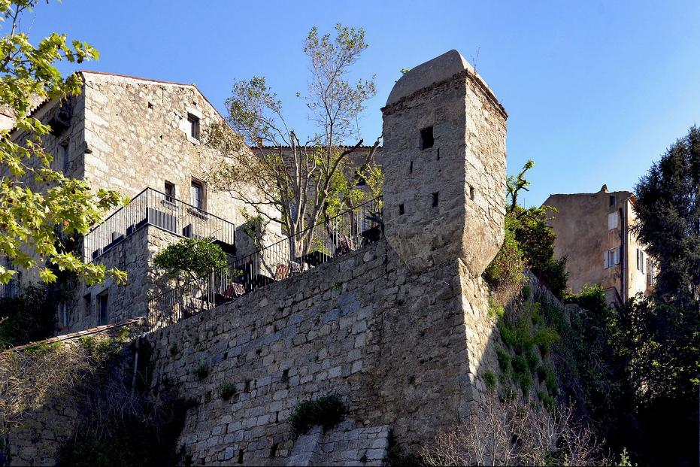
L'échauguette et le rempart.

Slide 9
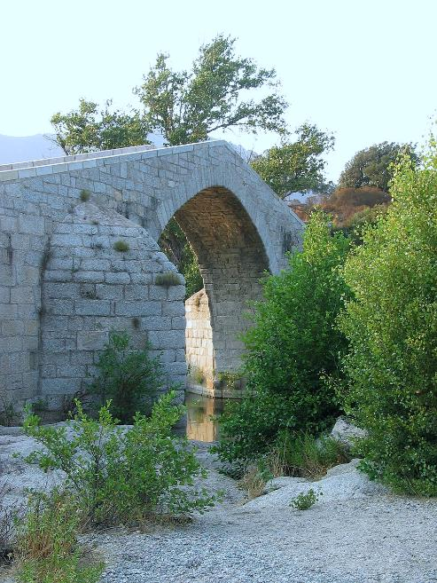
Pont A spin'a cavallu du XIIIe siècle.

Slide 10
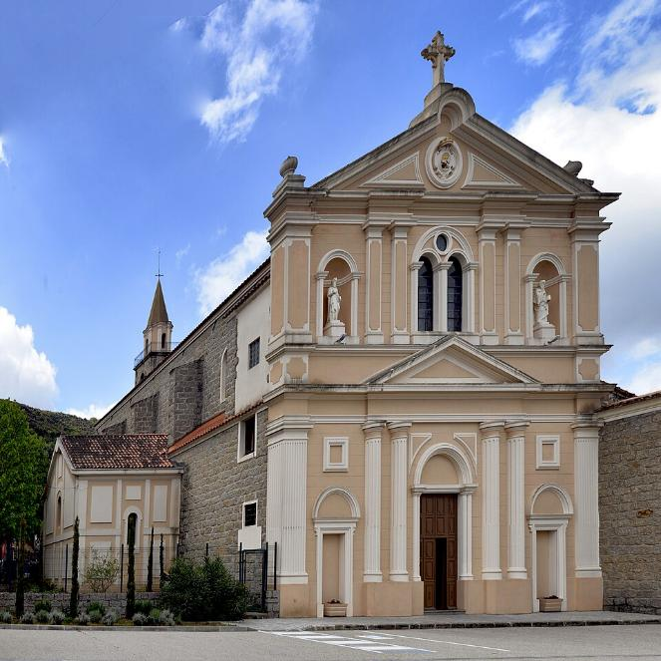
Église du couvent San Damiano (Saint Damien).

Slide 11
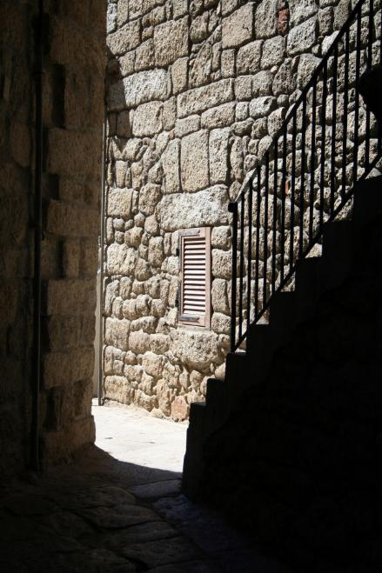
Sartène_ruelle_étroite_avec_escalier

Slide 12
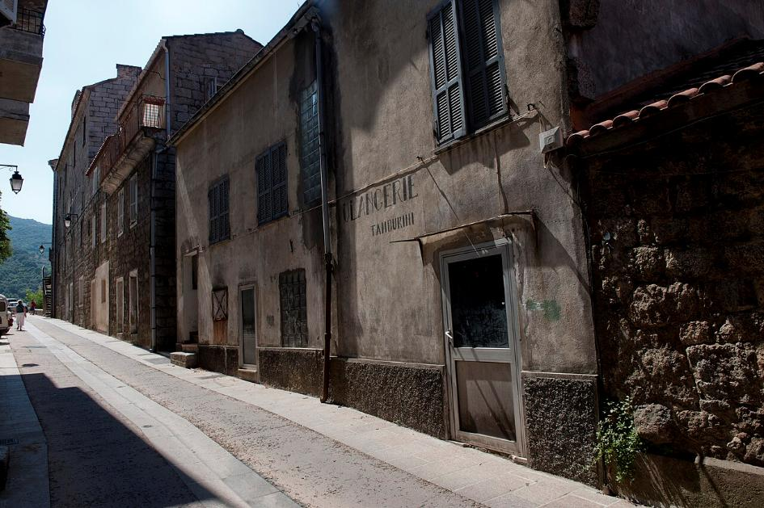
Rue_de_Sartène_Corse

Slide 13
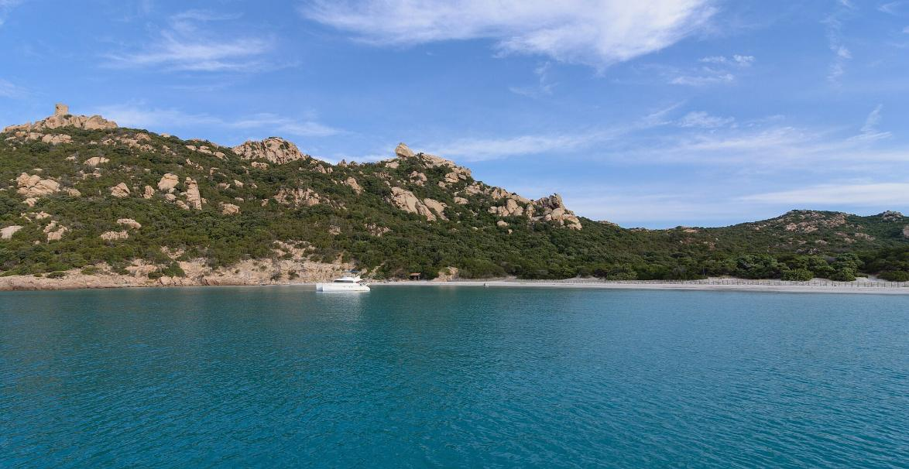
Cala di Roccapina et sa plage au fond de la baie.

Slide 14
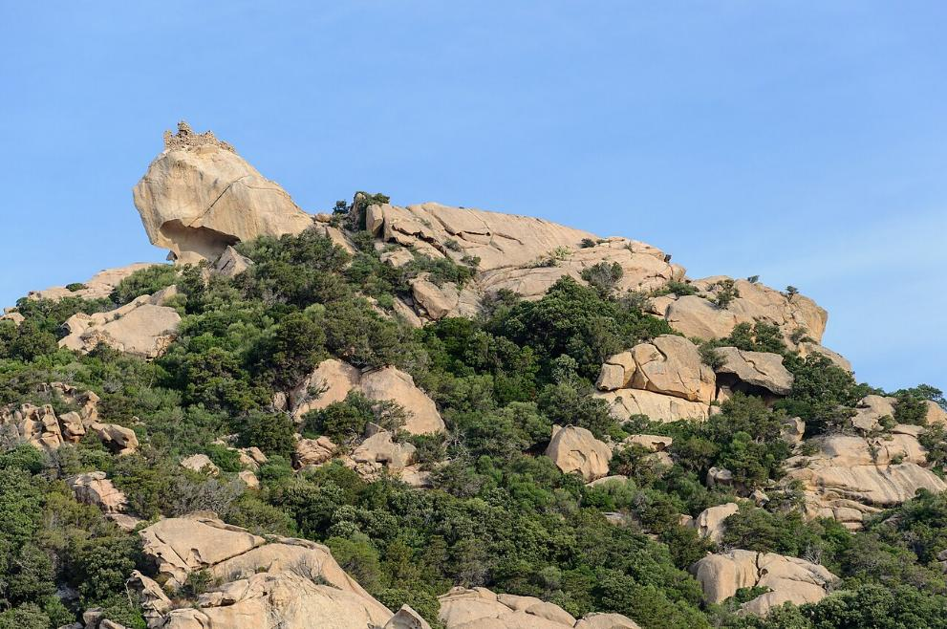
Le Lion de Roccapina, couronné d'une tour génoise en ruines.

Slide 15
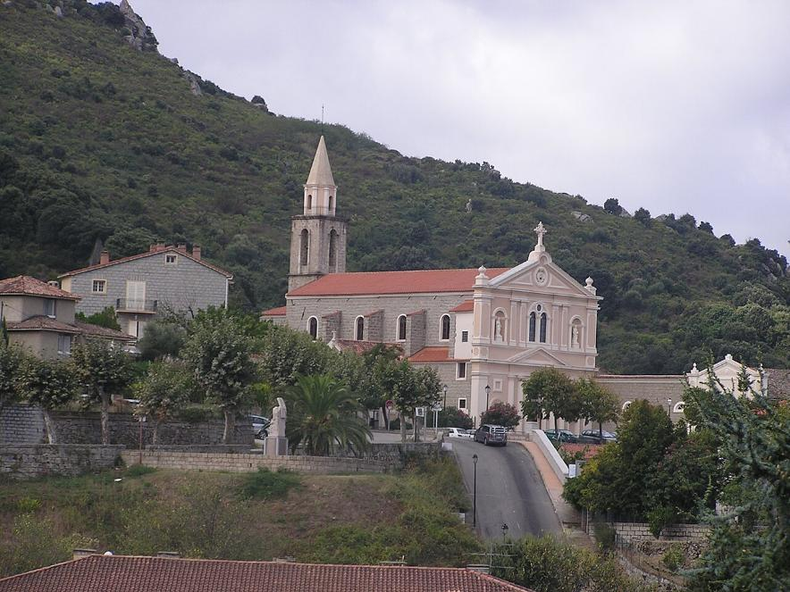
Église du couvent Saint-Damien, en bordure de Sartène.

Slide 16
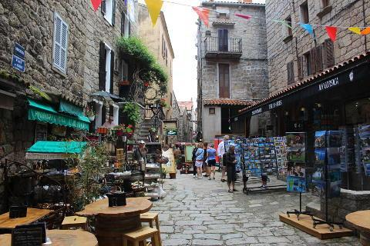
Visiter Sartene

Slide 17
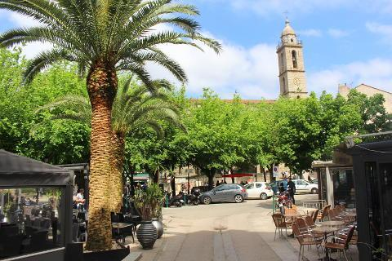
Visiter
La Ville De Sartène – Corse A Suivre

Slide 18
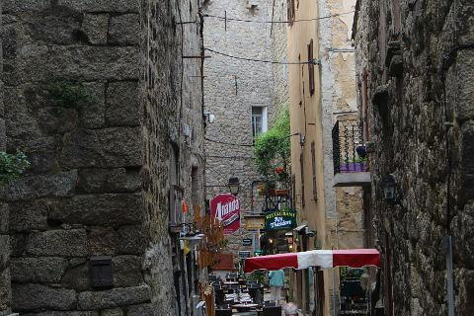
Une Ruelle à Sartène ( Corse )

Slide 19
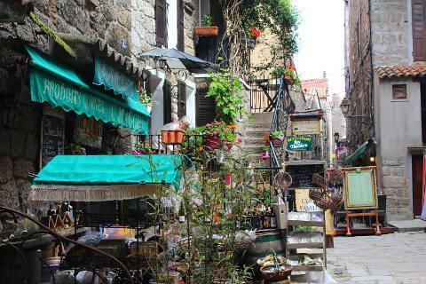

Slide 20
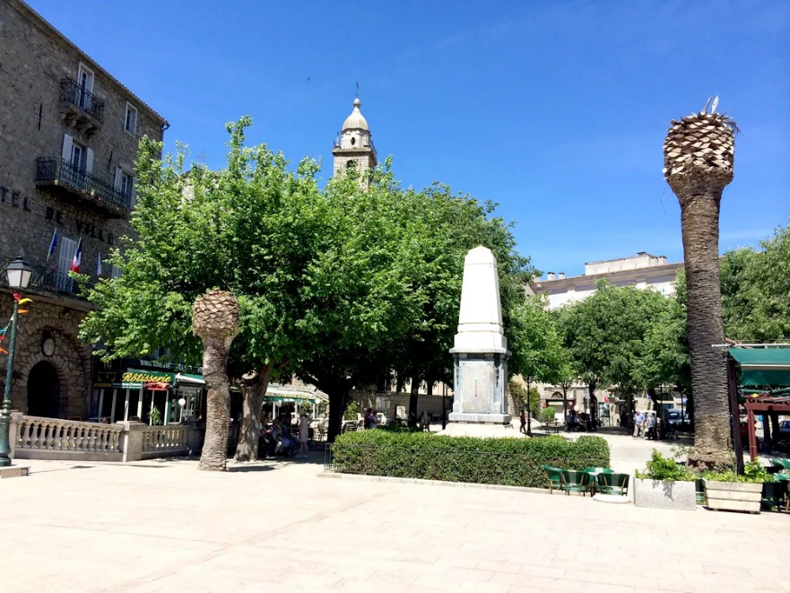
SARTENE-CORSE-CORSICA

Slide 21
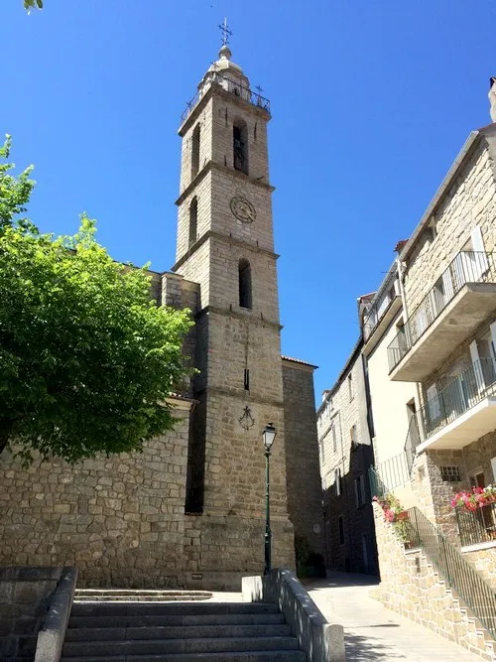

Slide 22
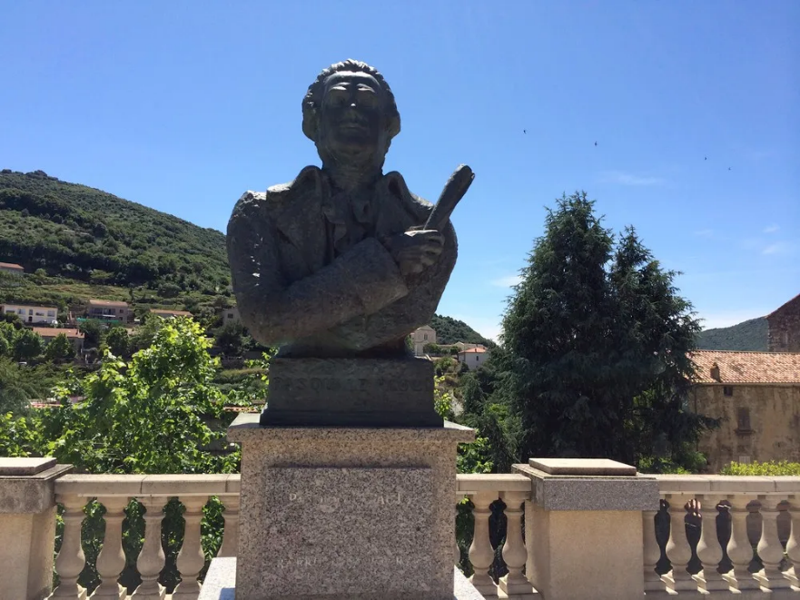

Slide 23
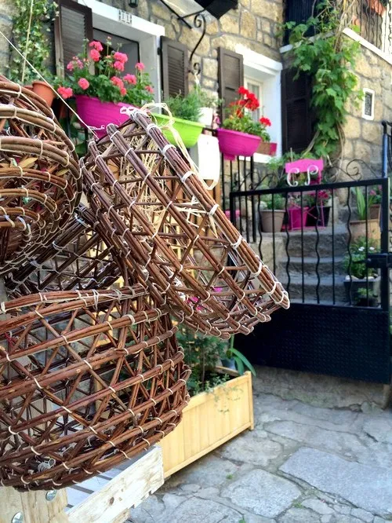

Slide 24
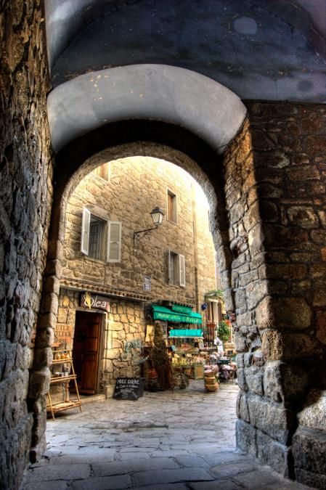
La plus corse des villes corses

Slide 25
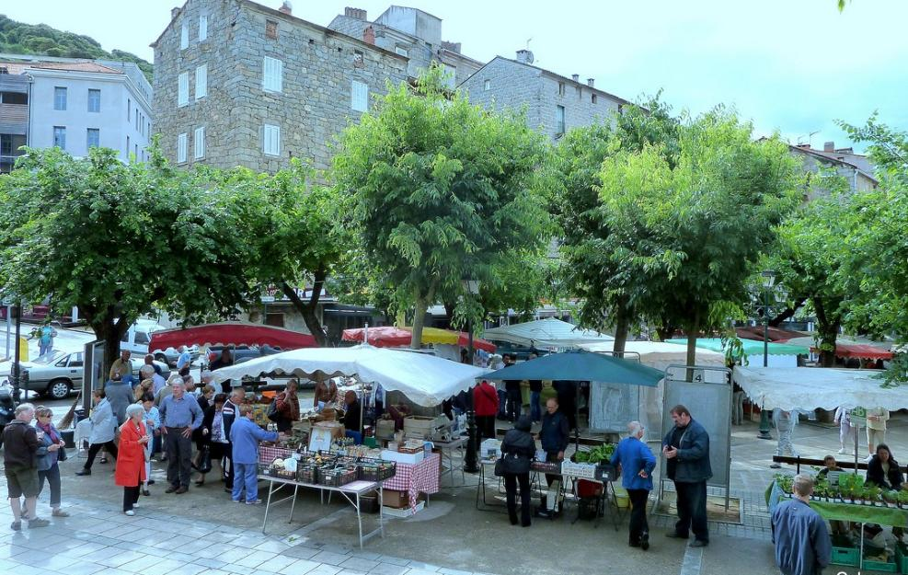
MARCHE DE SARTENE

Slide 26
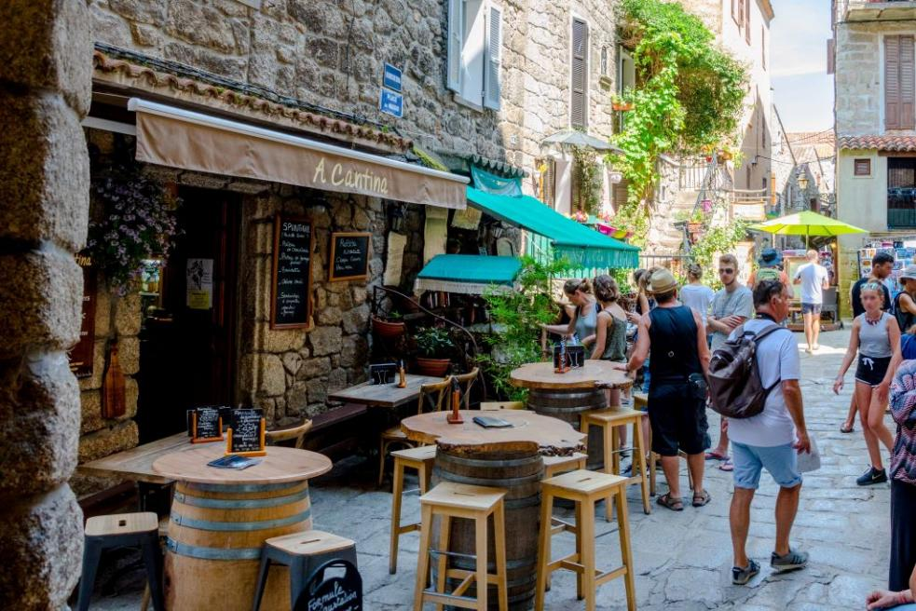
SARTÈ - SARTENE

Slide 27
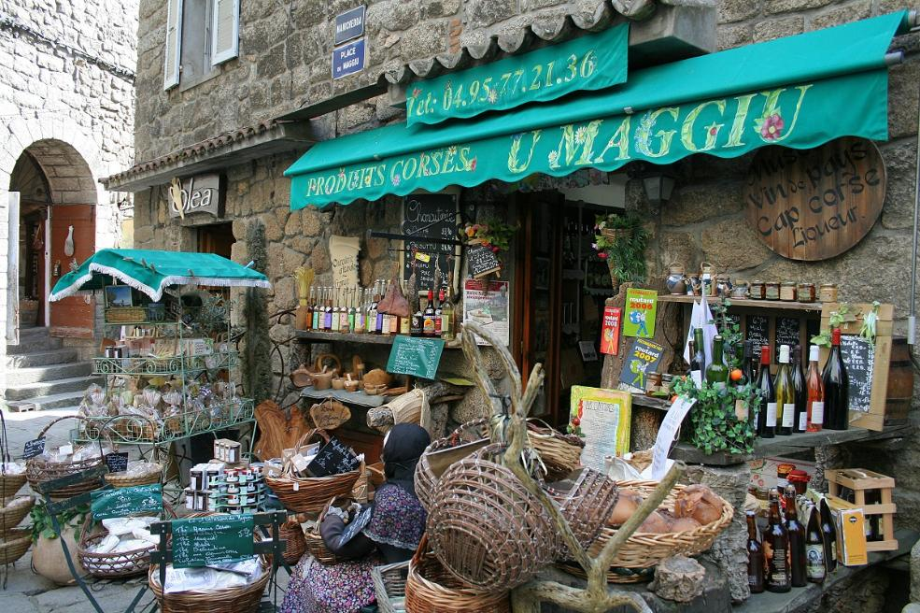
Produits Corse

Slide 28
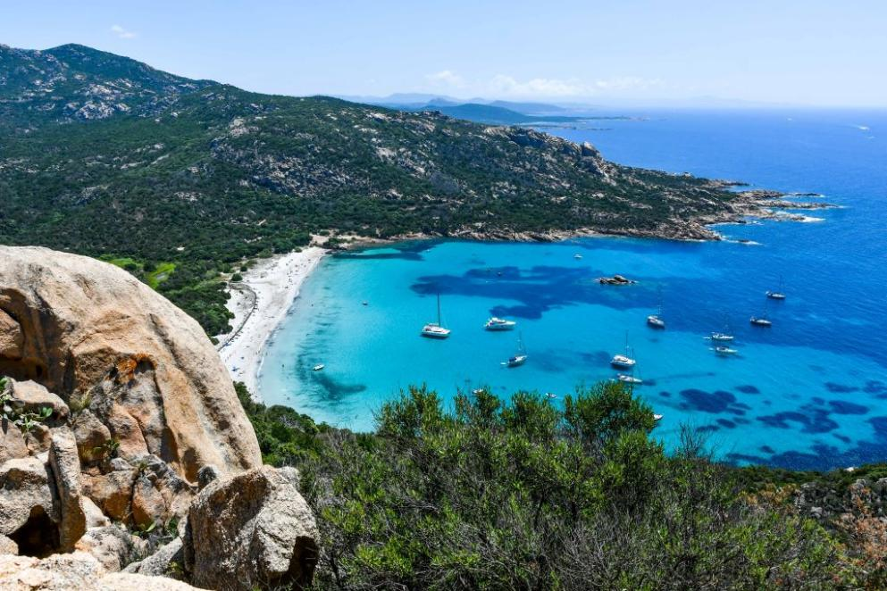
Le Sartenais Valinco Taravo c’est de grandes plages de sable fin, des criques confidentielles ou encore une rivière en plein maquis…

Slide 29
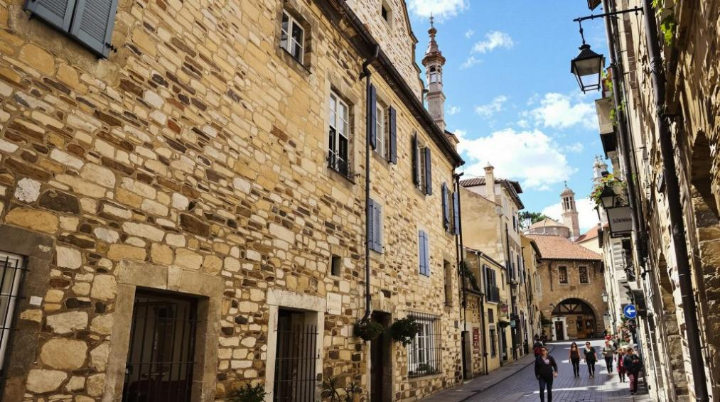
Perchée sur un promontoire rocheux en Corse-du-Sud, Sartène est une ville au charme authentique, surnommée par Prosper Mérimée « la plus corse des villes corses ». Avec ses ruelles pittoresques

Slide 30



Lorient Vous A Présenté La Ville De Sartène – Corse
Les Images Et Le Son Du Net
Daniel
https://papy16.net/
Bienvenue Chez Papy 16

